Slide 1

Assemblée Générale
du 6 décembre 2018

Slide 2
Remerciements à
tous nos Orateurs, Organisateurs
et à
Buehler, Cameca, Carl-Zeiss, Delta-Microscopies, Eden-Instruments, Eloïse, France-Scientifique, Gatan, Jeol, Leica-Microsystèmes, Milexia, Newtec, Oxford-Instruments, Presi, SAMx⁺, Scientec,
Synergie4, Tescan-France, Thermo Fischer
et à vous tous ici présents
Notes:
2

Slide 3
Remerciements à
tous nos Orateurs et Organisateurs
et à
Buehler, Cameca, Carl-Zeiss, Delta-Microscopies, Eden-Instruments, Eloïse, France-Scientifique, Gatan, Jeol, Leica-Microsystèmes, Milexia, Newtec, Oxford-Instruments, Presi, SAMx⁺, Scientec,
Synergie4, Tescan-France, Thermo Fischer
et à vous tous ici présents
revient !
nouveaux
Notes:
3

Slide 4
BILAN des ACTIVITES
Exercice 2017 – 2018
(1er octobre 2017 - 30 septembre 2018)

Slide 5
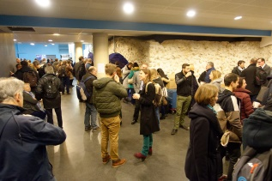
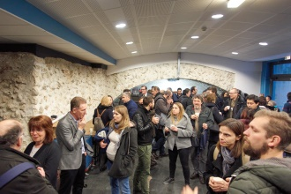
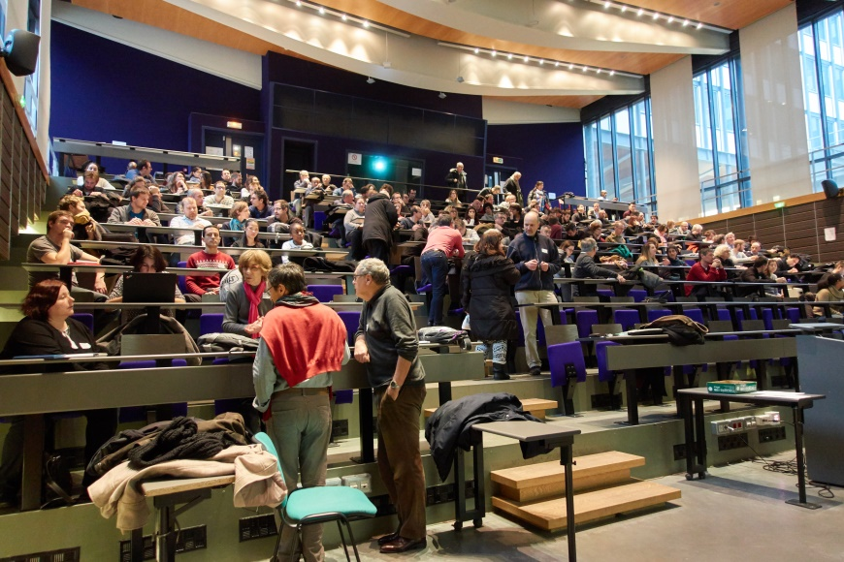
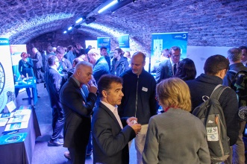
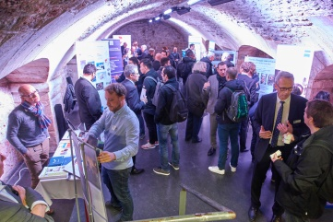
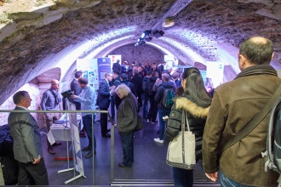
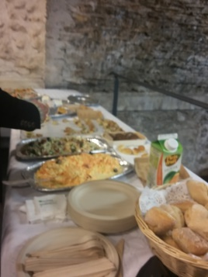
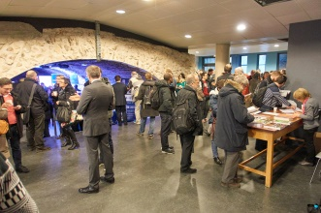
Journées pédagogiques des 7 et 8 décembre 2017 à Jussieu Paris 5e
  L'image dans tous ses états,
      de l'acquisition au traitement. -----
13 exposés
14 conférenciers
237 participants
Amphi 25
Caves Esclangon :
17 stands constructeurs

Slide 6
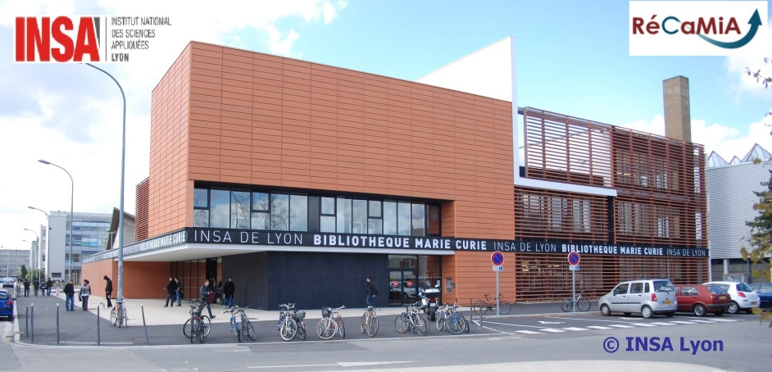
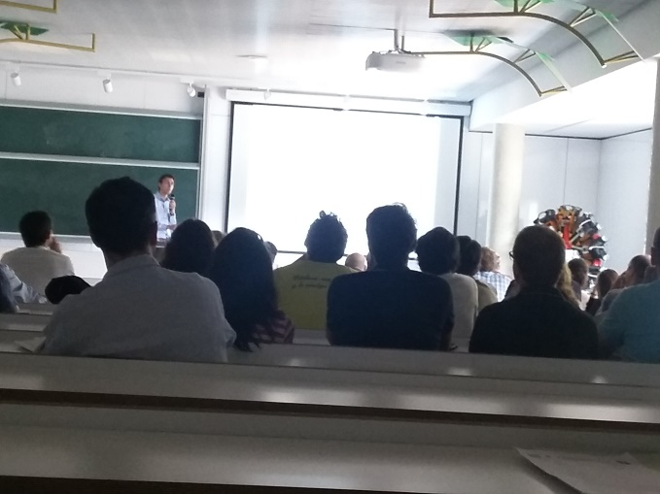
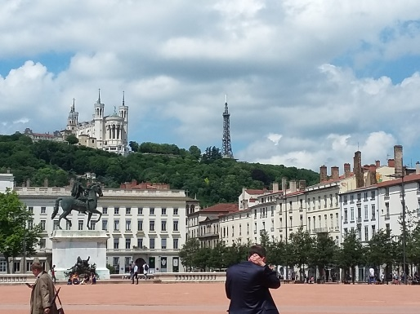
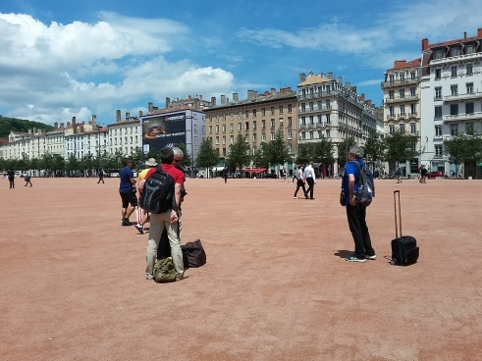
Journées thématiques de printemps des 5 et 6 Juin 2018 à l’INSA de Lyon,
communes avec RéCaMiA
  Techniques avancées et
  in-operando en MEB
14 exposés
14 conférenciers
50 participants
Notes:
Présentation réciproque des activités. Accueil nouveau bâtiment.
Une proposition pour l’année prochaine en 2020.

Slide 7

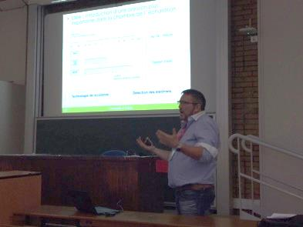
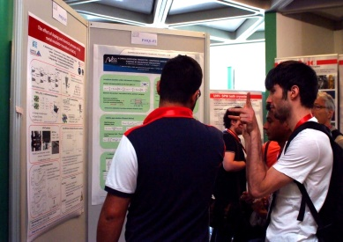
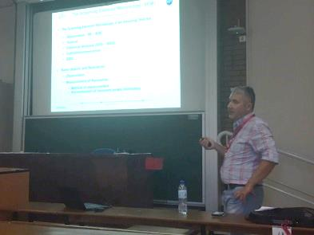
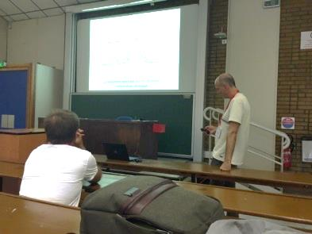
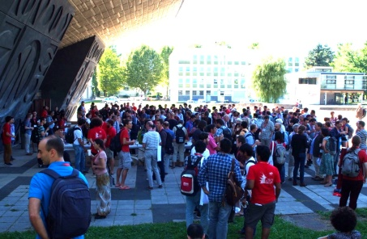
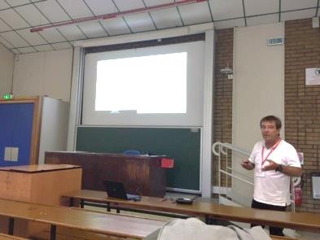
Mini-colloque organisé durant les Journées de la Matière Condensée,
du 27 au 31 août à Grenoble
Colloque de physique qui a lieu tous les 2 ans en alternance avec le congrès général SFP
Notes:
Appel de la SFP a participer conjointement à des activités. 35 personnes, des questions intéressantes,
Qui de l’amphi est venu ?

Slide 8




Les publications du groupement
Microscopie électronique à balayage et Microanalyses (nouvelle édition)
EBSD : Analyse par diffraction des électrons rétrodiffusés - Applications et techniques couplées
Préparation des échantillons
Microscopie électronique à balayage et Microanalyses
Favorisez les achats directs : reversement 2 à 3 fois supérieur pour le GN-MEBA !
1008 pages
ISBN 978-2-7598-2322-2
320 pages
ISBN 978-2-7598-1912-6
232 pages
ISBN 978-2-7598-0676-8
984 pages
ISBN 978-2-7598-0082-7
Année sortie | 2018 |  | 2015 |  | 2011 |  | 2008
Nbre édité | 500 |  | 400 |  | 400 |  | 1000
Nbre restant | 500 |  | ~ 260 |  | 60 |  | 5
disponibles chez EDPsciences: http://laboutique.edpsciences.fr/editeur/12/GN-MEBA

Slide 9

Les publications du groupement
VIENT DE SORTIR LA NOUVELLE EDITION DE :
MICROSCOPIE ÉLECTRONIQUE À BALAYAGE ET MICROANALYSES
Édition : décembre 2018
ISBN : 978-2-7598-2322-2
Livre papier format 17 x 24 cm
1008 pages en couleur
Prix : 120,00 €
Nombre édité : 500
Des annonces allant de 1 à 4 pages de la part de nos fournisseurs
→ merci à tous
À commander chez EDPsciences: http://laboutique.edpsciences.fr/editeur/12/GN-MEBA
Notes:
Coût plus élevé en couleur mais

Slide 10

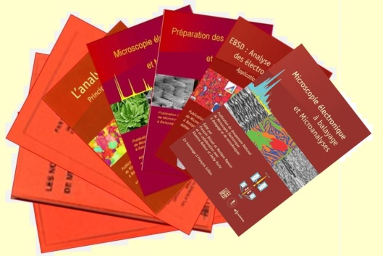
L’ensemble des ouvrages du GN-MEBA
- Microscopie électronique à balayage et Microanalyses (2018)
- EBSD : Analyse par diffraction des électrons rétrodiffusés (2015), Applications et techniques couplées
- Préparation des échantillons pour MEB et Microanalyses (2011)
- Microanalyse X par sonde électronique : méthodes de Monte-Carlo et modèles de correction (72)
Les nouvelles microscopies (32)
Les nouvelles techniques de micro et nano-analyse (15)
Microscopie électronique à balayage et Microanalyses (2008 – offre spéciale pour qques défraichis! )
L'analyse EBSD : Principes et applications (épuisé)
Traitement d'images en microscopie à balayage et en microanalyse (épuisé)
Pratique du microscope électronique à balayage (épuisé)
- Travaux pratiques de microscopie électronique à balayage et de microanalyse X (épuisé)
- Microanalyse par sonde électronique : aspects quantitatifs (épuisé)
Microanalyse par sonde électronique : spectrométrie de rayons X (épuisé)
Microscopie électronique à balayage 1978 (épuisé version française et anglaise)
65 % de réduction
Pour les membres du GN-MEBA : les 3 titres pour 45 € (port inclus)
Reste 15 lots

Slide 11
Le suivi de nos activités est sur le site Internet
www.gn-meba.org
(Rubriques : réunions, enquêtes, ouvrages, publications, annonces, évènements fournisseurs, etc.)
N’oubliez pas le FORUM pour
poser vos questions ou trouver des réponses

Slide 12

www.gn-meba.org

Slide 13
BILAN FINANCIER
Exercice 2017 – 2018
(1er octobre 2017 - 30 septembre 2018)

Slide 14
Quelques rappels et informations
Le GN-MEBA est associé à la SFP (Société Française de Physique)
Le GN-MEBA gère et reçoit les cotisations et en reverse 35% à la SFP.
  → Les membres cotisants du GN-MEBA sont membres SFP.
Le montant de la cotisation GN-MEBA est de 113 euros (inchangé depuis 2015).
Site web SFP :
  http://www.sfpnet.fr - LOGIN pour l’accès restreint = sfpxxxxx, où xxxxx est le numéro d’adhérent, mot de passe à demander directement à la SFP.
Site web GN-MEBA :
  http://www.gn-meba.org - LOGIN et mot de passe pour l’accès restreint sont à demander à postmaster@gn-meba.org

Slide 15
Les 255 participants à ces journées :
(dont 17 conférenciers et 54 « constructeurs »)
Rappels :
Important de verser la cotisation annuelle
Elle fait vivre le groupement et permet ces conférences.
Et pour nos trésorières, le faire dès que possible
(ne pas attendre les Journées de juin ou décembre...)
Tout ce travail est bénévole
D'avance merci
de 10 à 49 personnes
de 5 à 9
de 3 à 4
de 1 à 2
159 cotisations reçues pour l’exercice 2017-2018

Slide 16
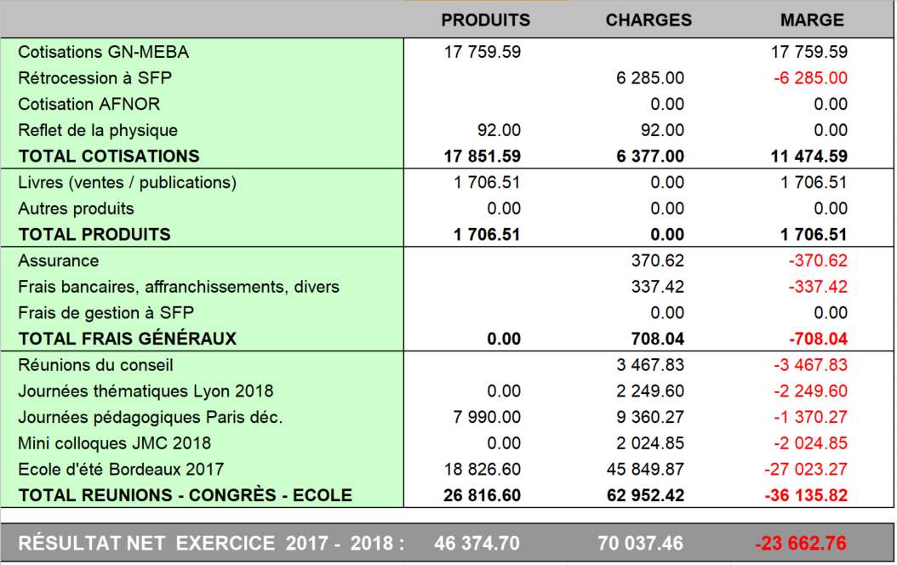
GN-MEBA / SFP
RÉSULTAT NET D’EXPLOITATION du 1er octobre 2017 au 30 septembre 2018
159 cotisations
constructeurs
7 990.00
-23 662.76

Slide 17
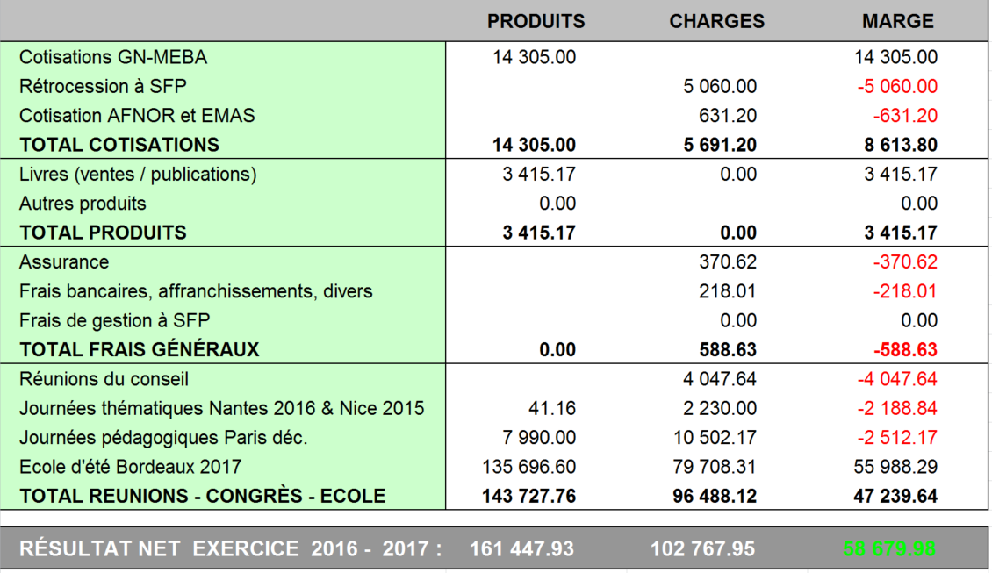
pour mémoire : Exercice 2016 - 2017
129 cotisations
58 679.98
Notes:
Ici tu veux parler des cotisations liées à notre gestion directe ?

Slide 18
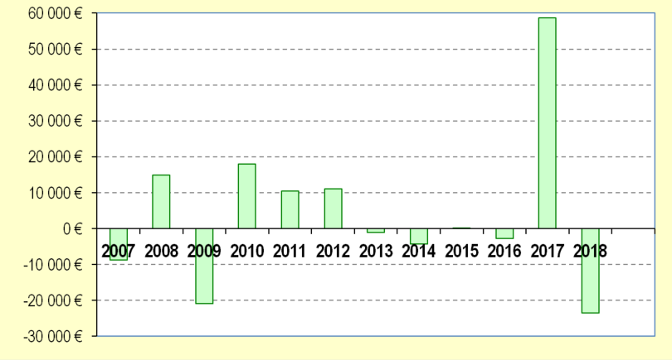
GN-MEBA / SFP
RÉSULTATS NETS D’EXPLOITATION :
ÉVOLUTION AU COURS DES ANNEES
Approbation du budget ?
La cotisation annuelle reste fixée à 113 € pour 2019
(dont 40 € reversé à la SFP)
Notes:
Achat du livre qui sera sur budget année prochaine.
Budget école pas encore totalement figé.

Slide 19
ELECTION DU CONSEIL D’ADMINISTRATION
VOTE DU 6 DECEMBRE 2018

Slide 20
L’actuel Conseil d’Administration
du GN-MEBA
(16 membres selon le vote du 7 décembre 2017)
président : François Brisset (CNRS, Univ. Paris Sud)
vice-présidents : Florence Robaut (SIMaP, CMTC, Grenoble INP)
Philippe Jonnard (CNRS, Sorbonne Univ. Paris)
trésorière : Monique Repoux (retraitée CNRS, MinesParistech 06)
  trésorière adjointe : Christine Gendarme (IJL Nancy)
  secrétaire : Denis Boivin (Onera)
secrétaires adjointes : Marie-Éline Couturier (SFC)
  Imène Estève (CNRS, Sorbonne Univ. Paris)
  webmaster : Fabrice Gaslain (CNRS, MinesParistech Evry)
et aussi
  Philippe Hallegot (L’Oreal)
  Alain Jadin (CERTECH)
  Jean-Pierre Lechaire (retraité CNRS, UPMC)
  Christian Mathieu (Univ. Artois)
  Sébastien Pairis (CNRS, Institut Néel Grenoble)
  Jacky Ruste (retraité EDF)
  Guillaume Wille (BRGM)

Slide 21
Le conseil d’administration du GN-MEBA
soumis au vote du 6 Décembre 2018
Se représentent :
Denis BOIVIN
François BRISSET
Marie-Éline COUTURIER
Imène ESTEVE
Fabrice GASLAIN
Christine GENDARME
Philippe HALLEGOT
Alain JADIN
Philippe JONNARD
Jean-Pierre LECHAIRE
Christian MATHIEU
Sébastien PAIRIS
Monique REPOUX
Florence ROBAUT
Jacky RUSTE
Guillaume WILLE
Approbation par
l’assemblée générale ?

Slide 22

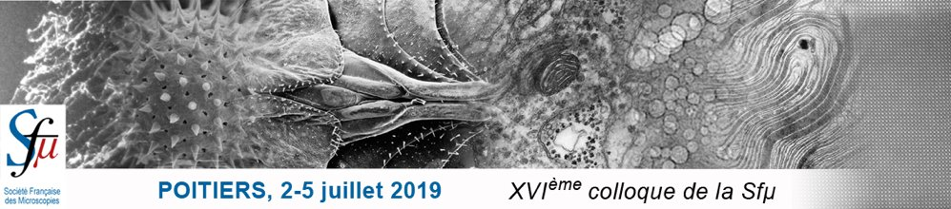
Prochains rendez-vous :
du 19 au 23 mai, EMAS 2019 à Trondheim, Norvège
les 3 et 4 Juillet, Journées Thématiques du GN-MEBA à Poitiers
en parallèle avec le 16ème colloque de la Société Française des Microscopies (Sfµ)
et 5 et 6 décembre 2019,
pour les prochaines Journées Pédagogiques ici à Paris
Posters
Merci de votre attention
http://www.gn-meba.org

Slide 23
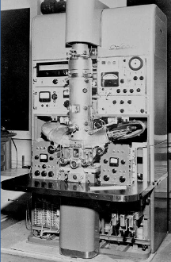
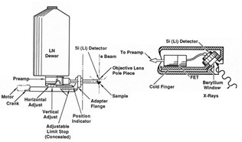
Prochain exposé :
DES ANNIVERSAIRES !
1- Les 60 ans de la microsonde de Castaing
2- Les 50 ans de la spectrométrie EDS
par Jacky RUSTE ...

Slide 24
.... Mais il risque d’oublier un 3ème anniversaire :
Le sien !
Ses 50 ans aux services
du Groupement 8 de l’ANRT et du GN-MEBA !

Slide 25


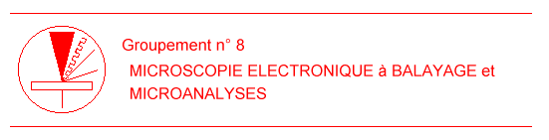

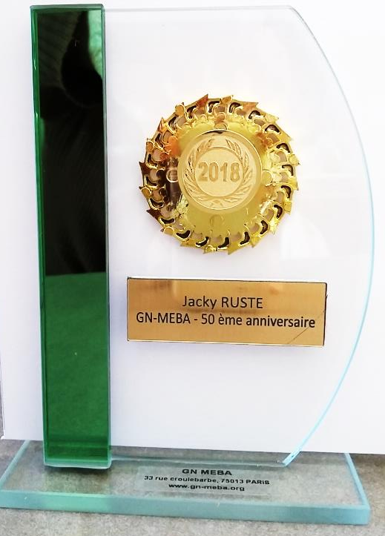

Bon Anniversaire Jacky !

Slide 26

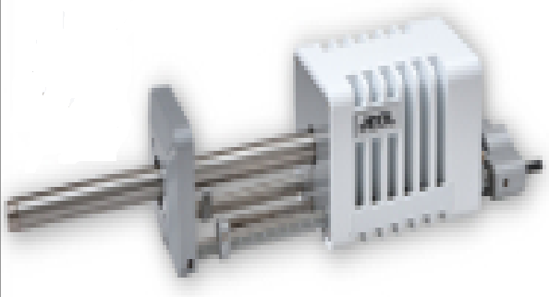
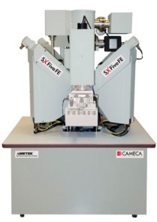
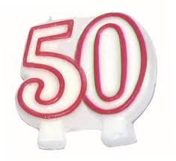
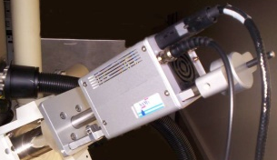
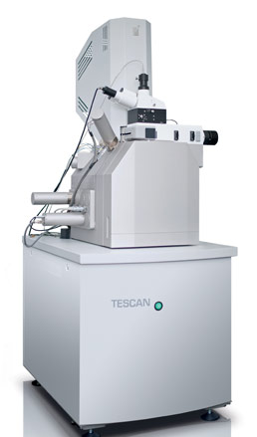
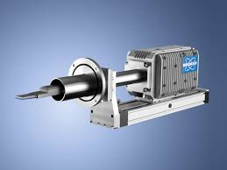
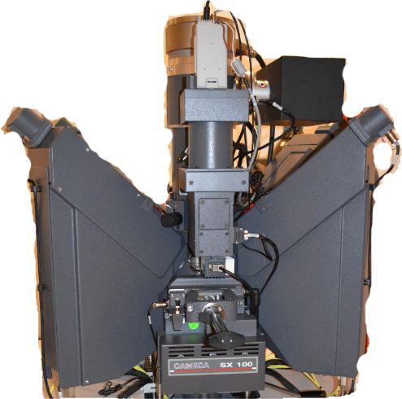
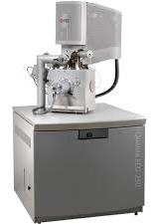
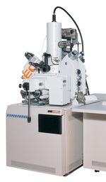
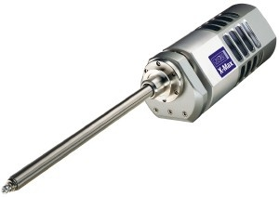
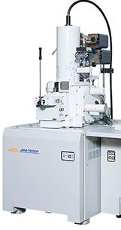
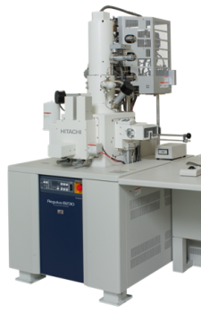
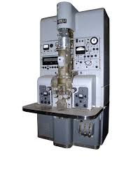
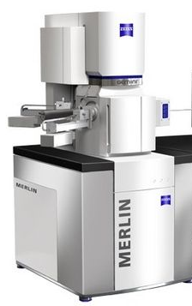
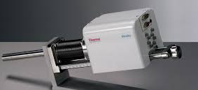
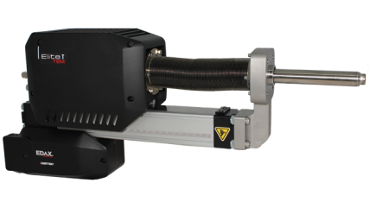
Bon Anniversaire Jacky !

